Slide 1


实验十五展示 模板
汇报人 | 今天开摆对不队 黄勖 曾鸿勇 陈伊彬
《C++程序设计》实验展示 指导教师:吴清锋

Slide 2


目 录
01.
知识点总结（参考资料解读）
汇报人：曾鸿勇
02.
实验过程展示
CONTENTS
汇报人：黄勖
03.
实验心得与总结
汇报人：陈伊彬
04.
拓展阅读
汇报人：黄勖

Slide 3


01
知识点总结
汇报人：曾鸿勇

Slide 4





知识点
为什么要使用模板？
模板的分类
模板的概念

Slide 5


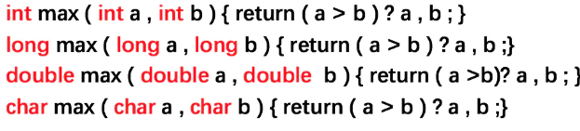
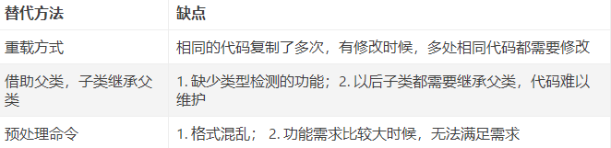
为什么要使用模板？
Why use template？
1.求两参数最大值的函数，在实践中我们可能需要定义四个函数：
2.函数几乎相同，唯一的区别就是形参类型不同。
3.事先知道有哪些类型会使用这些函数，对于未知类型这些函数不起作用。
4.其他替代方法对比

Slide 6




模板的概念
所谓模板是一种使用无类型参数来产生一系列函数或类的机制。
若一个程序的功能是对某种特定的数据类型进行处理，则可以将所处理的数据类型说明为参数，以便在其他数据类型的情况下使用，这就是模板的由来。
模板是以一种完全通用的方法来设计函数或类而不必预先说明将被使用的每个对象的类型。
通过模板可以产生类或函数的集合，使它们操作不同的数据类型，从而避免需要为每一种数据类型产生一个单独的类或函数。

Slide 7

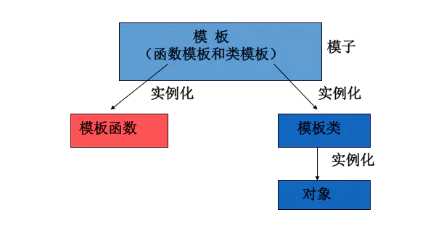

模板的分类
1.模板分为函数模板（模子）和类模板（模子），允许用户分别用它们构造（套印）出（模板）函数和（模板）类。
2.图显示了模板（函数模板和类模板），模板函数，模板类和对象之间的关系。

Slide 8
模板的分类
函数模板
定义格式
template <class 形参名,class 形参名，...>
返回类型 函数名(参数列表)
{
... //函数体
}
<>括号中的参数叫模板形参，模板形参和函数形参很相像，模板形参不能为空。一但声明了模板函数就可以在该函数中使用内置类型的地方使用模板形参名。模板形参需要调用该模板函数时提供的模板实参来初始化模板形参，一旦编译器确定了实际的模板实参类型就称他实例化了函数模板的一个实例。
例：template <class T> void swap(T& a, T& b){}
当调用这样的模板函数时类型T就会被被调用时的类型所代替，比如swap(a,b)其中a和b是int 型，这时模板函数swap中的形参T就会被int 所代替，模板函数就变为swap(int &a, int &b)。而当swap(c,d)其中c和d是double类型时，模板函数会被替换为swap(double &a, double &b)，这样就实现了函数的实现与类型无关的代码。
注意：
对于函数模板而言不存在 h(int,int) 这样的调用，不能在函数调用的参数中指定模板形参的类型，对函数模板的调用应使用实参推演来进行，即只能进行 h(2,3) 这样的调用，或者int a, b; h(a,b)。

Slide 9
模板的分类
类模板
定义格式
template<class 形参名，class 形参名，…>
class 类名
｛
// 类定义．．．
};
类模板和函数模板都是以template开始后接模板形参列表组成，模板形参不能为空，一但声明了类模板就可以用类模板的形参名声明类中的成员变量和成员函数，即可以在类中使用内置类型的地方都可以使用模板形参名来声明。
比如:
template<class T>
class A
{
public: T a; T b;
T hy(T c, T &d);
};
在类A中声明了两个类型为T的成员变量a和b，还声明了一个返回类型为T带两个参数类型为T的函数hy。

Slide 10
模板的分类
类模板
类模板的使用：
对于类模板，模板形参的类型必须在类名后的尖括号中明确指定。比如A<2> m;用这种方法把模板形参设置为int是错误的（编译错误：error C2079: 'a' uses undefined class 'A<int>'），类模板形参不存在实参推演的问题。也就是说不能把整型值2推演为int 型传递给模板形参。要把类模板形参调置为int 型必须这样指定A<int> m。
在类模板外部定义成员函数的方法为：
template<模板形参列表> 函数返回类型 类名<模板形参名>::函数名(参数列表){函数体}
比如有两个模板形参T1，T2的类A中含有一个void h()函数，则定义该函数的语法为：
template<class T1,class T2> void A<T1,T2>::h(){}

Slide 11
模板的分类
类模板
注意：
1.当在类外面定义类的成员时template后面的模板形参应与要定义的类的模板形参一致。
2.模板的声明或定义只能在全局，命名空间或类范围内进行。即不能在局部范围，函数内进行，比如不能在main函数中声明或定义一个模板。
3.其中，template 是声明类模板的关键字，表示声明一个模板，模板参数可以是一个，也可以是多个，可以是类型参数 ，也可以是非类型参数。类型参数由关键字 class或typename 及其后面的标识符构成。非类型参数由一个普通参数构成，代表模板定义中的一个常量。（局部特化）
例：
template<class type,int width>
//type为类型参数，width为非类型参数
class Graphics;

Slide 12

02
实验过程展示
汇报人：黄勖

Slide 13

03
实验心得与总结
汇报人：陈伊彬

Slide 14
实验心得
在本次实验中，我们接触了类模板和函数模板，它俩都是用标志性的template开头，后跟类型参数；而类型参数不能为空，多个类型参数之间用逗号隔开。不同的是，函数模板中定义的类型参数可以用在函数声明和函数定义中，类模板中定义的类型参数可以用在类声明和类实现中。但类模板的目的同样是将数据的类型参数化。
模板的诞生让程序员得以减少不少冗余代码，让代码看起来更加简洁，更加赏心悦目。以本次实验报告中代码阅读改错的第二题为例，在模板类定义中我们仅需定义一个Myclass，便相当于同时定义了形参是int，float，double，char各种基础类型的情况，甚至咱自己定义的类型也适用，一开多。虽然减少了很多代码，但我们希望模板类该有的功能却没有因此减少。仅需在Myclass的类对象前加上以< >包含的类型名，我们便定义出对应的类。
也正是有着这么多像模板一样方便的“好东西”，程序猿神奇的手，每时每刻，这双手得以改变着世界的交互方式！

Slide 15
04
拓展阅读
汇报人：黄勖

Slide 16


拓展阅读
非类型模板参数
在我们平时使用模板时, 非类型模板参数用的较少一些, 其实在模板参数可以分为两种 :
类型参数 : 在关键字class 或者 typename 之后的类型名称 例如 int , char, string , 也可以是自己实现的自定义类型
非类型参数 : 就是用一个常量作为模板(类模板和函数模板)的一个参数，在类(函数)模板中可将该参数当成常量来使用
非类型模板参数只能是只能是三种, const 整型, const 指针, const 引用, 其他类型都不行, 因为模板参数必须在编译期就能确认结果。

Slide 17
拓展阅读
模板的特化
一般情况下, 使用模板可以实现一些不受制于类型的代码, 但对于一些不适合这个模板的类型的可能会得到一些错误的结果
函数模板的特化步骤：
1. 必须要先有一个基础的函数模板
2. 关键字template后面接一对空的尖括号<>
3. 函数名后跟一对尖括号，尖括号中指定需要特化的类型。
4. 函数模板没有偏特化(只能将所有模板参数特化)
具体参见：https://blog.csdn.net/qq_41071068/article/details/102777728

Slide 18

谢谢观看
THANK YOU FOR WATCHING
汇报人 | 今天开摆对不队
黄勖 曾鸿勇 陈伊彬

